Slide 1
Sezgisel Optimizasyon Algoritmaları
3. Hafta - GA – Genetik Algoritmalar
Öğr. Gör. Uğur TALAŞ
2024 – Güz Dönemi

Slide 2
Genetik Algoritmalar (GA) – Genetic Algorithm
Genetik algoritmalar (GA), doğadan ilham alınarak geliştirilmiş bir arama ve optimizasyon yöntemidir.
Temel ilkeleri John Holland tarafından ortaya atılmıştır.
Seçilim, Çaprazlama, Mutasyon, Elitizm
Charles Darwin'in doğal seçilim teorisine dayalıdır.
Genetik algoritmalar, karmaşık problemlerin çözümünde kullanılır ve biyolojik evrim süreçlerini taklit ederek çözüme ulaşmaya çalışır.
Genetik algoritmalar, büyük çözüm uzaylarını keşfetmek ve en uygun çözüme ulaşmak için bir popülasyon tabanlı yaklaşım kullanır.
Bu algoritmalar, evrimsel süreçlerin temel mekanizmalarını (seçilim, çaprazlama, mutasyon) taklit ederek çözümleri iteratif olarak geliştirirler.

Slide 3
Genetik Algoritmalar (GA) – Genetic Algorithm
Bir çok bilimsel çalışma yapılmıştır.
Bir çok türetilmiş versiyonu bulunmaktadır.
Tek bir algoritmayı ifade etmez. Genel bir kalıba bağlı kalarak içerisinde mekanizmaların çalışma mantıkları değiştirilerek türetilmiştir.
Parametre kümesi kodlanarak kullanılması gerekebilir.

Slide 4
GA – Çalışma adımları
1. Başlangıç Popülasyonu
Genetik algoritma, rastgele olarak veya belirli bir kurala dayalı olarak üretilen bir çözüm popülasyonu ile başlar. Her birey, problemin olası bir çözümünü temsil eder. Bu bireyler, bir gen dizisi gibi kodlanır ve bu diziler üzerinde evrimsel işlemler gerçekleştirilir.
2. Maliyet / uygunluk (Fitness) Fonksiyonu
Her bireyin kalitesini (uygunluğunu) ölçmek için bir uygunluk fonksiyonu kullanılır. Uygunluk fonksiyonu, bir bireyin ne kadar iyi bir çözüm olduğunu belirler. Amaç, uygunluğu en yüksek olan bireyleri seçip bir sonraki nesilde kullanarak daha iyi çözümler elde etmektir.

Slide 5
GA – Çalışma adımları
3. Seçilim / seleksiyon (Selection)
Doğadaki doğal seçilim sürecine benzer olarak, uygunluğu yüksek olan bireyler hayatta kalma ve üreme şansına sahip olurlar. Amaç, popülasyonun en uygun bireylerini seçerek bir sonraki nesli oluşturmaktır.
4.Çaprazlama (Crossover)
Çaprazlama, seçilen bireylerden yeni bireyler oluşturma işlemidir. Ebeveynlerin genetik bilgileri (gen dizileri) değiş tokuş edilir ve bu şekilde yeni bireyler (çocuklar) oluşturulur. Çaprazlama, yeni bireylerin ebeveynlerinden farklı ama onlara benzer özelliklere sahip olmasını sağlar.

Slide 6
Genetik Algoritmalar (GA) – Genetic Algorithm
5. Mutasyon (Mutation)
Mutasyon, genetik algoritmaların çözüm çeşitliliğini artıran önemli bir işlemdir. Gen dizilerinde küçük rastgele değişiklikler yapılır. Bu, popülasyona yeni genetik çeşitlilik kazandırarak algoritmanın yerel maksimumlardan kaçmasına yardımcı olur.
6. Sonlandırma Kriteri
Genetik algoritma belirli bir durma kriterine ulaşana kadar çalışır. Bu kriter, belirli bir uygunluk seviyesinin elde edilmesi, maksimum nesil sayısının aşılması veya çözümde bir gelişme olmaması olabilir.

Slide 7
GA – Başlangıç parametreleri
Popülasyon büyüklüğü : Oluşturulacak popülasyonun kaç bireyden oluşacağını belirler
Gen uzunluğu : Her bir birey kaç çözümden oluşacağını belirler
Nesil Sayısı : Kaç nesil , yani kaç iterasyon devam ettirileceğini belirler
Mutasyon oranı : Mutasyon yapılacak bireylerin yüzdesini verir
Elitizim sayısı : bir sonraki nesile aktarılacak elit birey sayısı

Slide 8
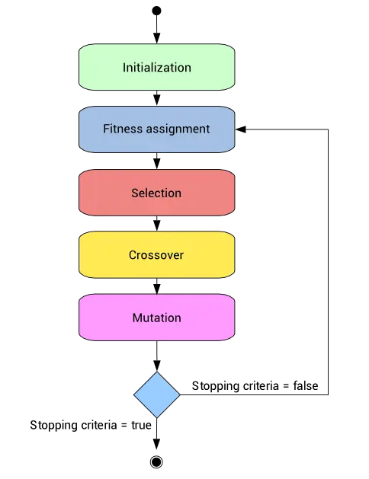
GA – Akış
.
Başlat: Popülasyonu rastgele başlat
Do:
Her bireyin uygunluğunu değerlendir
Ebeveynleri seç
Çaprazlama işlemi ile yeni çocuklar oluştur Mutasyon işlemi uygula
Yeni popülasyon oluştur
While (sonlandırma kriteri sağlanmadı)
En iyi çözümü döndür

Slide 9
Seçim - Selection
.
Zayıf olan bireylerin ölüp, güçlü bireylerin üreyip genlerini yeni nesillere aktarmasını sağlayan mekanizmadır.
Yaygın kullanılan 3 farklı yöntem bulunmaktadır.
Rastgele
Rulet Tekerleği
Turnuva

Slide 10
Seçim - Selection
.
Rastgele
Rastgele iki birey seçilir.
Seçilen iki bireyin fitness’ı iyi olan hayatta kalır.
Hayatta kalan bireyler çaprazlamaya giderek oradaki parent’ları oluşturur
Fitness’ı kötü olan bir sonraki nesile aktarılmaz.

Slide 11
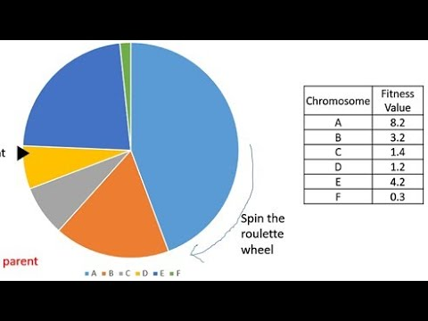
Seçim - Selection
Rulet Tekerleği
Her bireyin finess’ı hesaplanır.
Toplam fitness hesaplanır.
Her bir fitness, toplam finess a bölünerek toplam üzerindeki olasılığı belirlenir.
Belirlenen olasılıklar bir daire üzerine olasılıkları oranında yerleştirilerek rulet tekerleği oluşturulur.
Rastgele belirlenen bir sayı rulet üzerindeki hangi paya denk gelirse o birey seçilir.
Böylelikle fitness’ı iyi olanın seçilme ihtimali yüksek ancak en başarılı olmayan fitness’a sahip bireyde seçilebilir. Bir nevi kumar oynamaya benzetilmiş bir yöntemdir.
.

Slide 12
Seçim - Selection
.
3. Turnuva
Turnuvaya dahil edilecek birey sayısı algoritmanın başında belirlenir.
3,4,5,6,7 gibi herhangi bir sayı olabilir.
Popülasyon içerisinden belirlenen sayı kadar rastgele birey seçilir
Bu bireylerden en iyi olanı yeni nesile aktarılacak olan parent olarak seçilir.
İkinci parent için işlem tekrar yapılır.

Slide 13
Çaprazlama - Crossover
Parent’lardan türetilerek popülasyon için yeni çocukların doğmasını sağlayan mekanizmadır.
Yaygın kullanılan 6 farklı yöntemi vardır.
One Point crossover
2 Points Crossover
K- Points Crossover
Order Crossover
Partial Mapping Crossover
Cycle Crossover
.

Slide 14
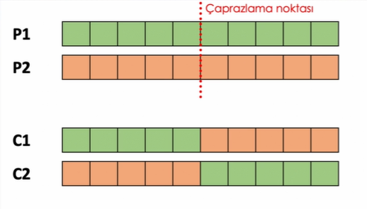
Çaprazlama - Crossover
One Point crossover
Tek bir nokta belirle belirlenen noktanın sağı ve solunu farklı parent’lardan alarak çocukları oluştur
.

Slide 15
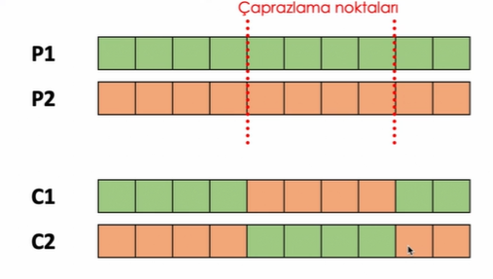
Çaprazlama - Crossover
.
2 Points Crossover
Rastgele iki nokta belirlenir sırayla farklı parent’lardan alınarak yeni çocuklar oluşturulur.
K- Points Crossover
Nokta sayısı K tane point belirlenir. Çaprazlama sıralı şekilde gerçekleştirilir.

Slide 16
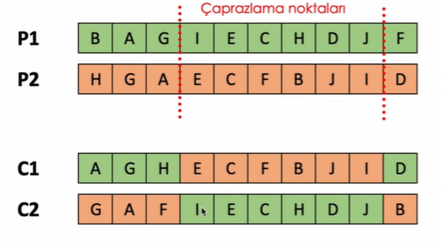
Çaprazlama - Crossover
Order Crossover
Belirlenen bölgeyi çaprazla
Kalan çözümleri ilgili parent’taki sıralamaya göre baştan başlayarak ekle
.

Slide 17
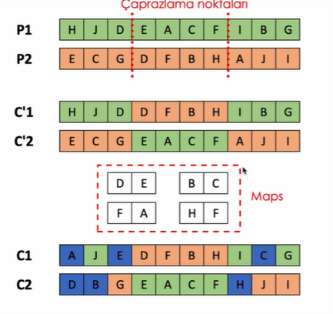
Çaprazlama - Crossover
Partial Mapping Crossover
2 point crossover yapılır
Orta bölüm için MAP’ler oluşturulur.
Çocuklardaki tekrar eden çocuklarda Map’e göre değişiklik yapılır.
Map’teki çeviri sonrası yine tekrar eden sınıf olursa Map’e göre tekrar değişiklik yapılır. Sınıflar tekilleşene kadar bu işlem tekrar edilir.
.

Slide 18
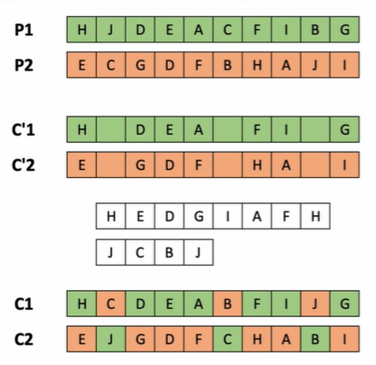
Çaprazlama - Crossover
Cycle Crossover
Birinci Parent’tan başlayıp cycle oluşturulur.
Cycle’da boşta kalanlar da yeni bir cycle oluşturur.
Çocuklar üretilirken 1. Cycle’lı oluşturan kromozomların yerleri parent’larından aynen aktarılır.
Kalan boluşluklarda ilgili kromozomlar yer değiştirir dolayısıyla 2. cycle’ye göre tersi alınmış olur.
.

Slide 19
Mutasyon - Mutation
.
Genetik çeşitliliği arttırmak için kullanılır.
Mutasyon değeri belirlenir. Bu değer mutasyon yapılacak bireylerin popülasyon içersindeki yüzdesini belirlemek için kullanılır.
0,07 değerinin belirlenmesi bireylerin %7’sine mutasyon yap anlamına gelmektedir.
0,1 ile 0,01 aralığında belirlenmesi önerilir
Mutasyon işlemi çeşitliliği arttırırken oluşan gen aktarımını bozabilir. Yapılacak mutasyonun ne kadar olacağının seçilmesi çok önemlidir.
Az seçmek çeşitliliği düşürür çok seçmek oluşan iyi genlerin bozulmasına sebep olabilir..

Slide 20
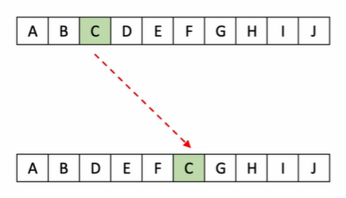
Mutasyon - Mutation
Insertion Mutation
Bir geni alıp rastgele yerini değiştiriyoruz.
.

Slide 21
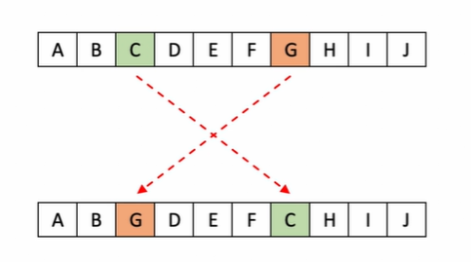
Mutasyon - Mutation
Swap Mutation
Rastgele iki gen seç ve bunları çapraz olarak yerlerini değiştiriyoruz.
.

Slide 22
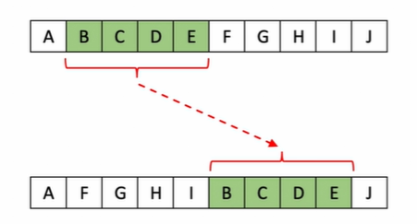
Mutasyon - Mutation
Displacement Mutation
Bir aralığı komple alıp yerini değiştiriyoruz.
.

Slide 23
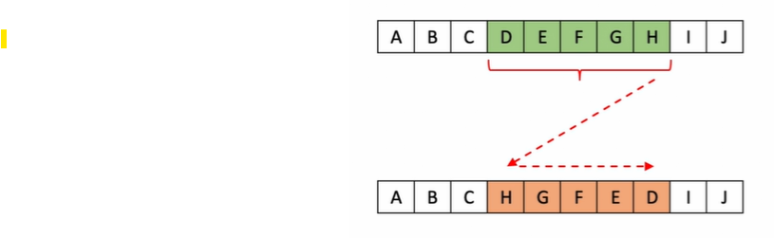
Mutasyon - Mutation
Inversion Mutation
Displacement’te yapılan işlemi gerçekleştirirken ters çevirerek yeni yerine yerleştiriyoruz.
.

Slide 24
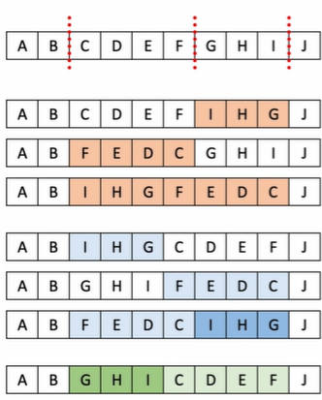
Mutasyon - Mutation
Inversion Mutation
.

Slide 25
Elitizm - Elitism
.
Yeni nesil oluşturulurken, eski poplasyondaki en iyi bireylerin mustasyon olmadan bir sonraki nesile aktarılma işlemidir.
Bu sayede çözüm giderek daha iyi olmaya zorlanır.
Yeni nesildeki çeşitlilik azalacak ancak daha başarılı genlerin devam etmesi sağlanmış olacaktır.
İyi genlerin kaybolmasını önlemek için geliştirilmiştir.
0,1’den küçük olması önerilir. Yani maksimum %10 birey yeni nesile elitizim ile aktarılsın istenir. %10’un üzerine çıkması gelişimi yavaşlatacaktır.

Slide 26
GA Avantaj – Dezavantaj
.
Avantajlar
Küresel Optimuma Yaklaşım: Genetik algoritmalar, yerel maksimumlara sıkışmadan küresel optimum çözüme ulaşabilir.
Esneklik: Genetik algoritmalar, herhangi bir problem alanına uyarlanabilir.
Paralel Arama: Çözüm uzayını paralel olarak keşfederek daha hızlı sonuç verebilir.
Dezavantajlar
Yavaşlık: Karmaşık problemlerde çok fazla hesaplama gerektirebilir.
Uygunluk Fonksiyonuna Bağımlılık: Uygunluk fonksiyonunun doğru tanımlanması kritik öneme sahiptir. Yanlış bir uygunluk fonksiyonu kötü sonuçlar doğurabilir.
Kontrol Parametrelerinin Ayarı: Çaprazlama ve mutasyon oranları gibi parametrelerin doğru ayarlanması zordur ve genellikle deneyim gerektirir.

Slide 27
GA –Güçsüz olduğu durum
.
Birçok önemli problemin çözümü için kullanılabilen genetik algoritmaların bazı limitleri bulunmaktadır: Genetik algoritmalar karmaşıklıkta iyi ölçeklenmezler. Mutasyona maruz kalan elementlerin sayısının fazla olduğu yerde, arama uzayı boyutunda genellikle üstel bir artış olur. Bu sebeple genetik algoritmalar karmaşıklığın arttığı yerde iyi sonuç vermez. Birçok problemde, genetik algoritmalar problemin optimumu yerine yerel optimumlara ve hatta keyfi noktalara yakınsama eğilimine sahiptir.

Slide 28
Sorusu olan var mı ?
Notes:
Bağlantıları ziyaret etmek için Slayt Gösterisi modundayken oklara tıklayın.

